Slide 1

Que assim seja...
A busca da paz interior
Norma Aparecida Silveira de Moraes
Divulgação
Norma Experimentais Poéticos
Norma natureza Slides
www.Sergrasan.com

Slide 2

Que a alegria de viver permeie a vida
Que a paz seja a nossa busca
Que o amor seja a transformação

Slide 3

Que a fé seja a nossa força
Que a esperança seja a motivação
Que uma criança seja sempre bem vinda

Slide 4

Que os sonhos sejam de felicidade
Que a bem aventurança seja a luz
Que a fraternidade seja a empatia

Slide 5

Que os mandamentos de Deus seja o caminho
Que viver seja sempre uma bela aventura
Que resiliência seja o entendimento

Slide 6

Que a justiça seja verdadeira
Que a sabedoria seja sempre encontrada
Que a saudade seja de boas lembranças

Slide 7

Que o desejo seja muito bom
Que os sentimentos governe a alma
Que os pensamentos sejam livres

Slide 8
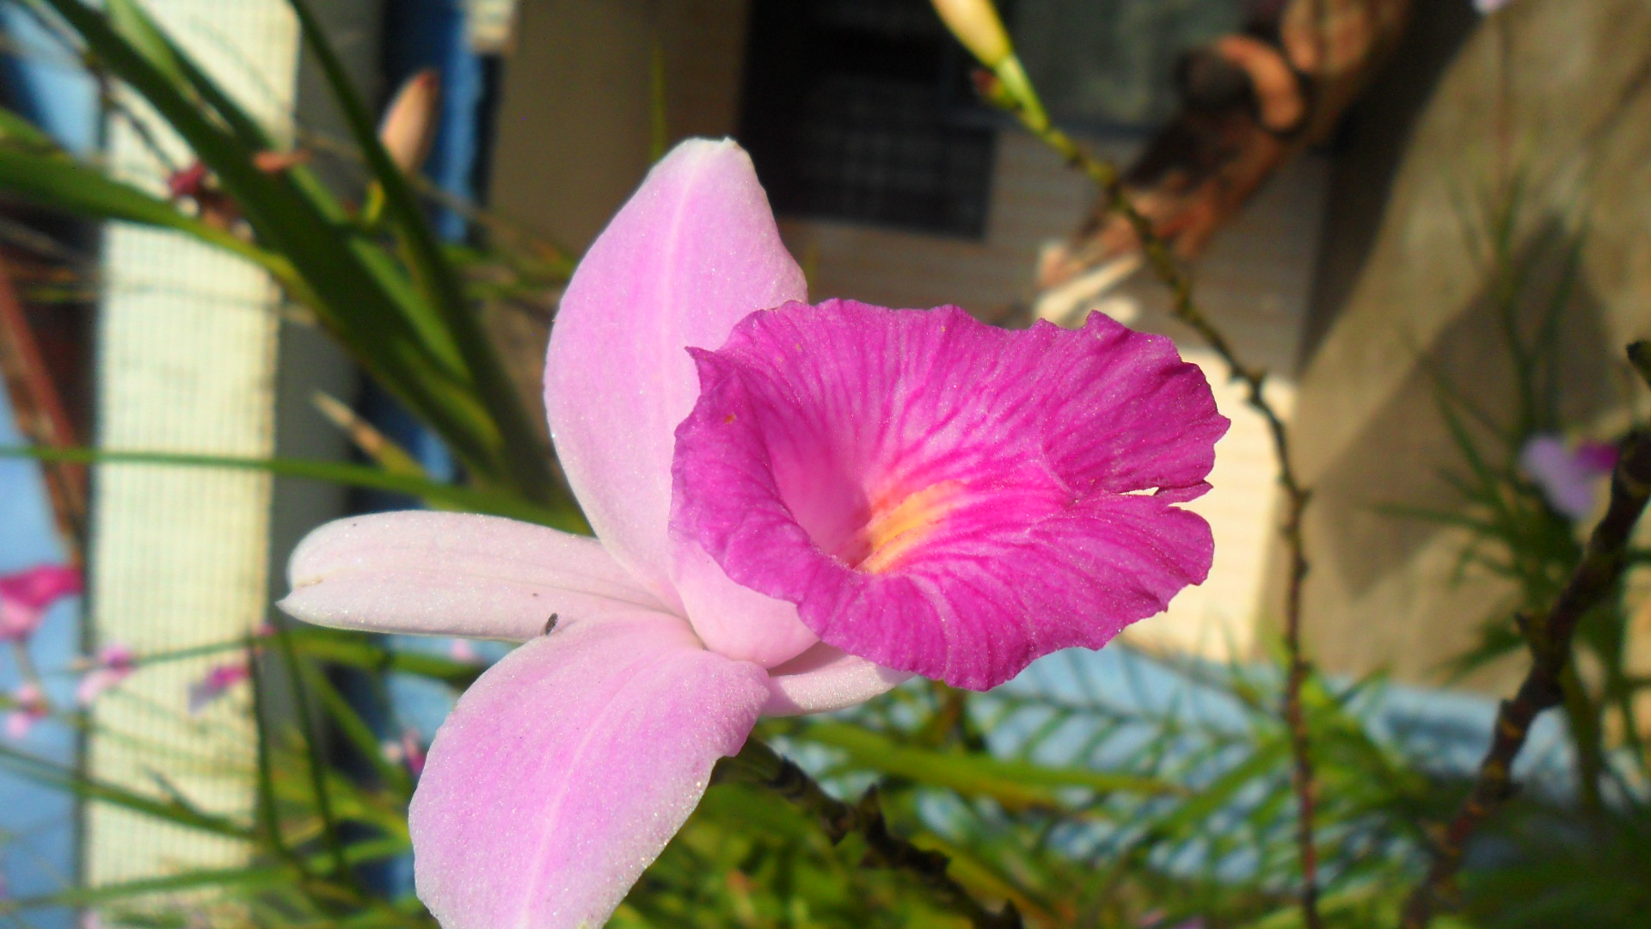
Que o comportamento seja integro
Que eu desejo para o outro o mesmo que para mim
Que na vida se tenha ética

Slide 9

Que o propósito seja a verdade
Em cada gesto semeando a felicidade
Que pelo outro tenhamos consideração

Slide 10
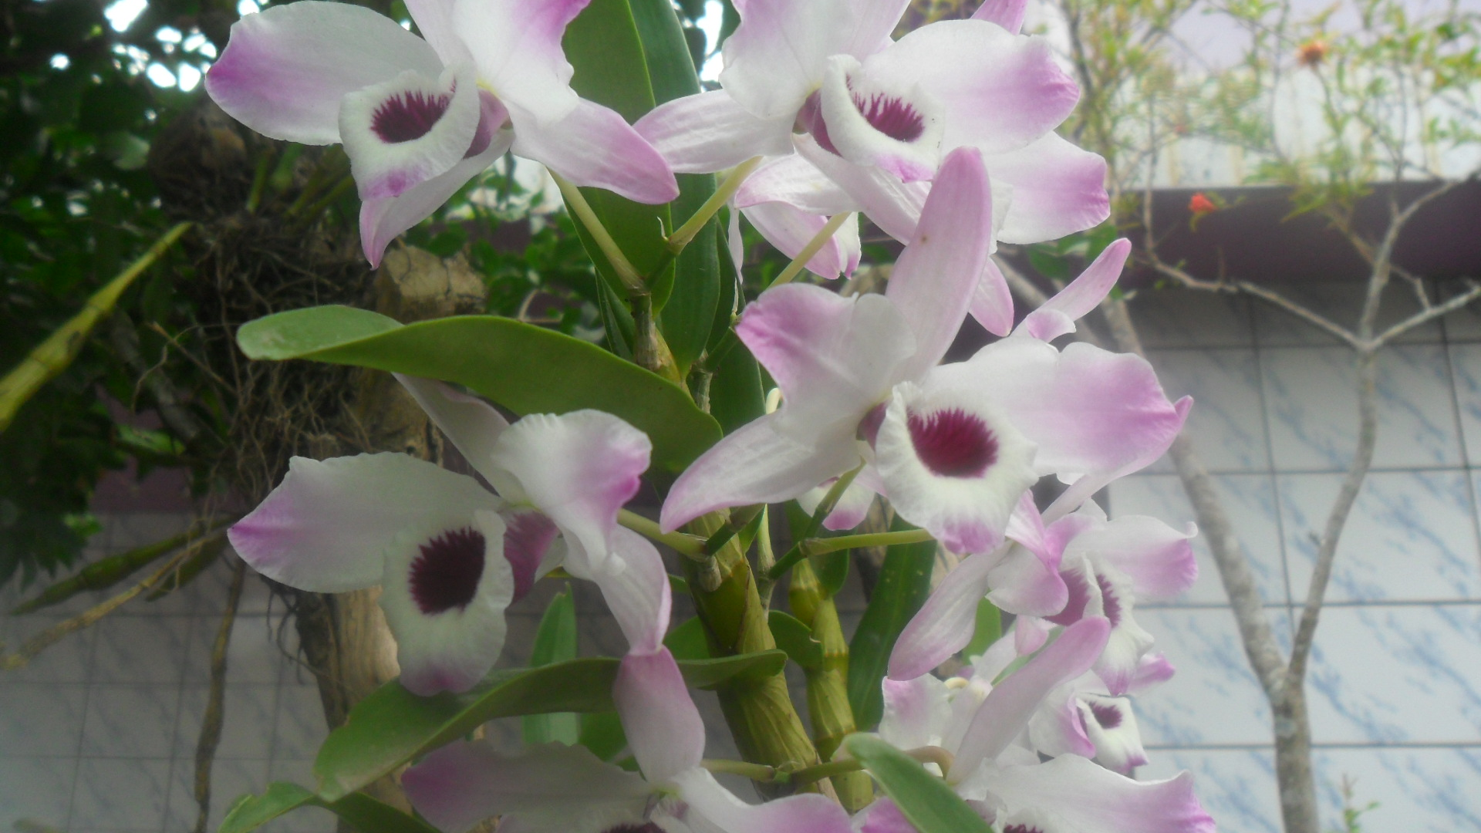
Que eu possa abençoar e não amaldiçoar
Que do sofrimento tenhamos a piedade
SÓ ASSIM VIVEREMOS MELHOR

Slide 11
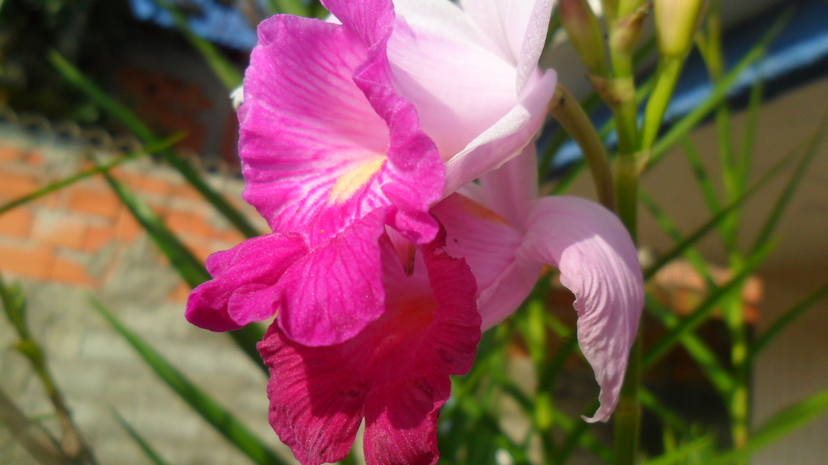
Que o toque seja de amor
Que a fala seja com mansidão
Quem semeia o bem, tem a consciência limpa

Slide 12

Créditos
Que assim seja...a busca da paz interior
Mensagem e formatação
Poetisa Norma Aparecida Silveira de Moraes
Imagens pessoais
Musica: A vida és bella
Divulgação
www.normasilveiramoraes.recantodasletras.com.br
Norma Silveira Moraes Slides
Norma Natureza
Norma experimentais poéticos
www.Sergrasan.com

